Slide 1



Django基础知识
--文件上传
共性技术部 陈林翠
--2018/8/20

Slide 2
设计特点
Django的主要目的是简便、快速地开发数据库驱动的网站
Django强调代码复用，多个组件可以方便地以“插件”形式服务于整个框架，Django有许多功能强大的第三方插件。
Django强调快速开发
基于MVC（更确切的说是MTV）

Slide 3
预备知识
Python基础知识
Html和css，其他前端技术知道更好
数据库
正则表达式

Slide 4
MVC
MVC把web分为数据模型，控制器和视图三层，用一种业务逻辑、数据、界面显示分离的方法组织代码。
Model是程序中用于处理程序数据逻辑的部分。通常模型对象负责在数据库中存取数据。
View是应用程序中处理数据显示的部分。通常视图是依据模型数据创建的
Controller是应用程序中处理用户交互的部分。通常控制器负责从视图读取数据，控制用户输入，并向模型发送数据。
Notes:
之前我们说过django是基于mvc模式的后台框架，那么什么是mvc呢

Slide 5
Django遵循了MVC（model-view-controller）这个分层方式，但是确切的说是MTV分层。
M→model，数据模型
T→template，模板
V→view，视图
Notes:
具体的mtv模式是怎样的，留在后面分享。接下来先分享django项目的创建。

Slide 6
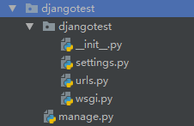
创建项目
输入：
django-admin.py startproject xxxx(项目名称）
然后我们就可以看到：
__init__.py用于打包python工程
manage.py文件是Django中的一个工具
setting.py文件包含了项目的默认设置。包括了数据库信息、调试标志、路径配置以及其他一些重要的变量。
urls.py文件将URL映射到你应用程序的配置文件。
Notes:
新建的django项目本身就是一个完整体系，可以直接运行。

Slide 7
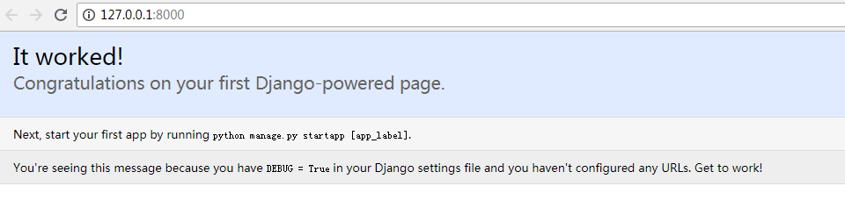
运行开发服务器
在xxxx目录下（项目根目录下），输入：
python manage.py runserver（默认端口8000 ）
然后在浏览器中输入：
127.0.0.1:8000
Notes:
一般在开发过程中，项目本身带的应用是有限的，我们通常会建立一些其他的文件更好的完成开发工作，例如创建一些app、html模板文件等。

Slide 8
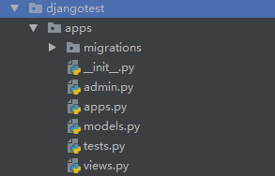
创建APP应用
在项目跟目录下，输入：
Python manage.py startapp xxx(app名称）
同一个项目可能会创建很多个app
App文件中主要包含__init__.py，models.py ，views.py等文件，在app中通常会修改models.py views.py来达到我们项目的目的。

Slide 9
创建TEMPLATES目录
在项目跟目录或者app中，新建立templates文件夹用于存放html模板文件。该模板中的内容与views.py中的代码是相应的。

Slide 10
DJANGO是MTV分层
Model层
1、我们所能控制的就是models.py文件
2、负责数据库管理
Django的数据模型就是继承django.db.models中的Model类，然后给它增加属性。每一个属性可以对应关系数据库中的一个字段。 Model类中可以定义一对一、多对一、多对多关系。在定义好或修改models.py文件后，通常通过manage.py的makemigrations和migrate命令，就可以执行数据库的迁移。
Notes:
model是对于信息的一种模型封装与定义。它包含了你要存储的必要字段和操作数据的方法。一句话概括就是，每个模型映射了一张数据表。

Slide 11
models.py文件
from django.db import models
class NormalUser(models.Model):
username=models.CharField('用户名',max_length=30)
#用户名
filename = models.FileField(‘文件’,upload_to=‘./upload’)#文件名 文件上传到指定目录
def __str__(self):
return self.username
class Meta:
ordering=['username']#排序风格username

Slide 12
DJANGO是MTV分层
Template层
1、负责怎么样显示数据
2、利用格式化的html文件，使数据按照要求显示（显示在哪里，怎么显示等等）

Slide 13
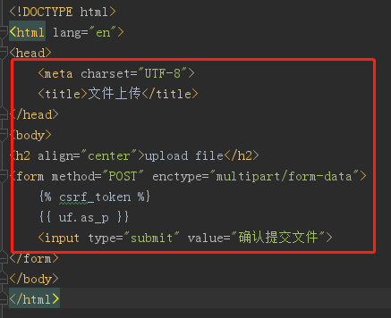
在文件上传的django项目的html文件结构如下register.html
基于form表单形式（django自带form处理上传文件）
Notes:
通过表单上传文件必须加入enctype="multipart/form-data"

Slide 14
DJANGO是MTV分层
View层
1、django中的view层是用于控制要显示什么数据
2、我们能看到的就是views.py文件

Slide 15
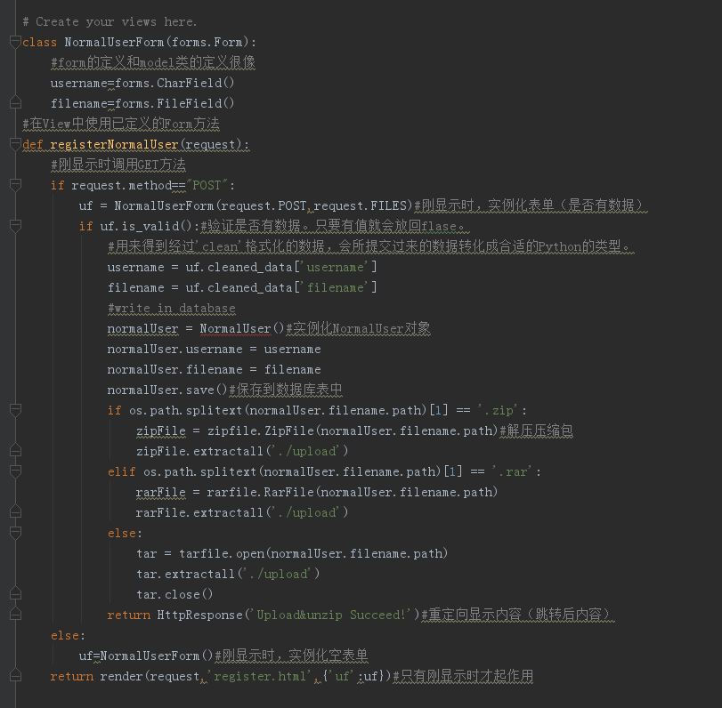
Notes:
render(c) 返回的值是一个 Unicode 对象，不是普通的 Python 字符串。request: 是一个固定参数, 没什么好讲的，{‘uf’:uf}要传入文件中用于渲染呈现的数据, 默认是字典格式。还可以设置相应代码，默认200. form组件is_valid校验机制

Slide 16
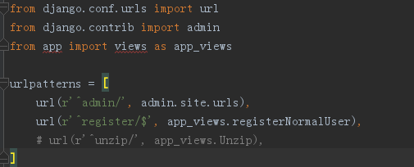
DJANGO是MTV分层
最后就差URLconf把模型，模板和视图串联起来了。
在项目根目录的urls.py文件中：

Slide 17
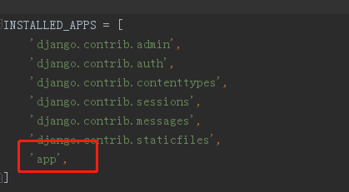
SETTINGS文件配置
1、app设置
在setting.py文件中，找到INSTALLED_APPS元组，加入以下行：

Slide 18
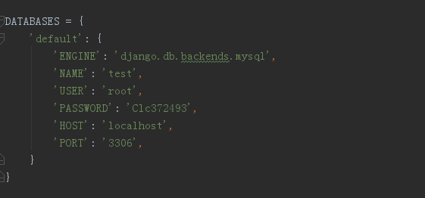
2、设置数据库
django默认使用SQLite数据库。如果要使用其他数据库，需要进行数据库的配置。例如mysql的配置（由于文件上传没有用到数据库，所以我没进行数据库的配置）。在setting.py文件中修改DATABASES数据库配置

Slide 19
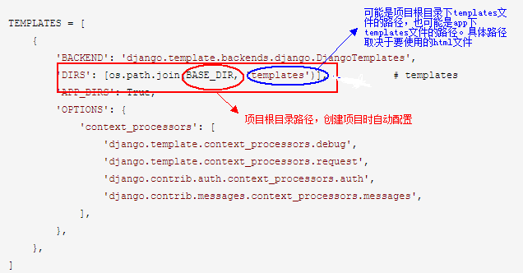
3、template路径设置
在settings.py文件中TEMPLATES中进行配置
Notes:
当然在路径配置这里，还有静态文件路径的配置。由于这部分涉及的是前端展示优化部分，目前了解的比较少，就没做分享。该路径的配置最主要是避免多个templates文件并且存在重名文件的遍历时，系统找到的html文件不是我们想要展示的内容。如果没进行路径配置，系统会优先遍历根目录下的HTML文件。由于我的事例中templates文件只有一个html文件，不存在多个重名文件，所以没有进行路径配置。

Slide 20
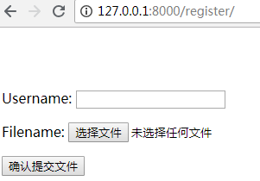
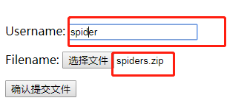
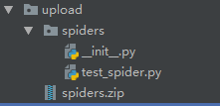

好吧，简单的文件上传任务算完成了
运行python manage.py runserver
在浏览器中输入127.0.0.1:8000/register
Django会根据urls.py文件找到项目跟文件夹下项目目录中的views.py文件中registerNormalUser函数，然后根据model.py模型找到我们提交的文件，并输出到register.html文件中，最后浏览器渲染出我们所需的网页。

Slide 21
DJANGO工作的过程
Web服务器收到一个http请求
Django把web服务器传过来的请求转换成一个请求对象
Django在URLconf里查找正确的视图函数
调用这个视图函数，参数为请求对象以及任何捕捉到的URL参数
然后视图会创建并返回一个响应对象
Django将这个响应对象转换成web服务器可以理解的格式
Web服务器将响应发送给客户端

Slide 22
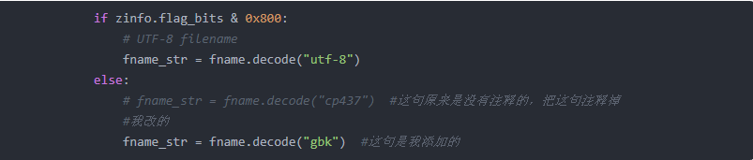
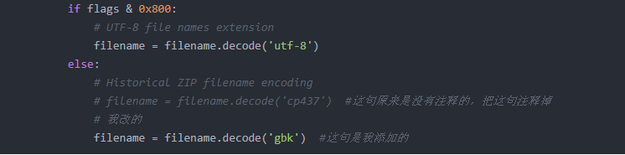
上传文件过程中遇到的问题
文件名中文乱码问题：
根据查找 zipfile.py 源代码发现中文只支持 cp437 和 utf-8格式的编码。但是检测Windows系统默认的编码是936，对应的编码格式为GBK。因此直接修改 zipfile.py 源代码中中文的代码：

Slide 23
THANK YOU！

